Slide 1
Sistem informatic pentru determinarea drumului minim al unui robot
Autor: Sorohan Serban

Slide 2

De ce?
Aplicabilitate mare:
- masini cu comanda de la distanta
-roboti mobili
-drone
-etc.

Slide 3
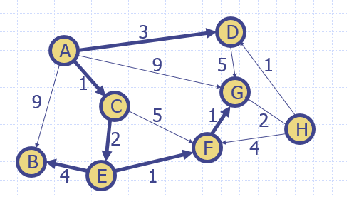
Algoritmul Dijkstra
Este un algoritm care calculeaza drumurile minime de la un nod al unui graf la toate celelalte noduri din graf

Slide 4
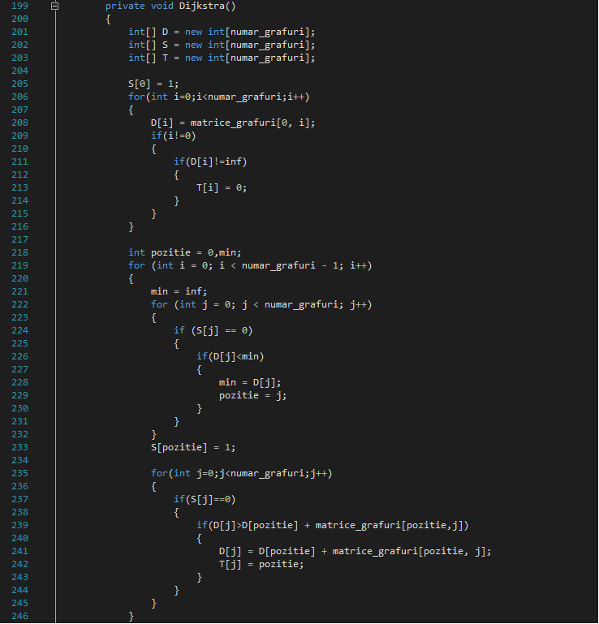
Implementarea algoritmului lui Dijkstra

Slide 5
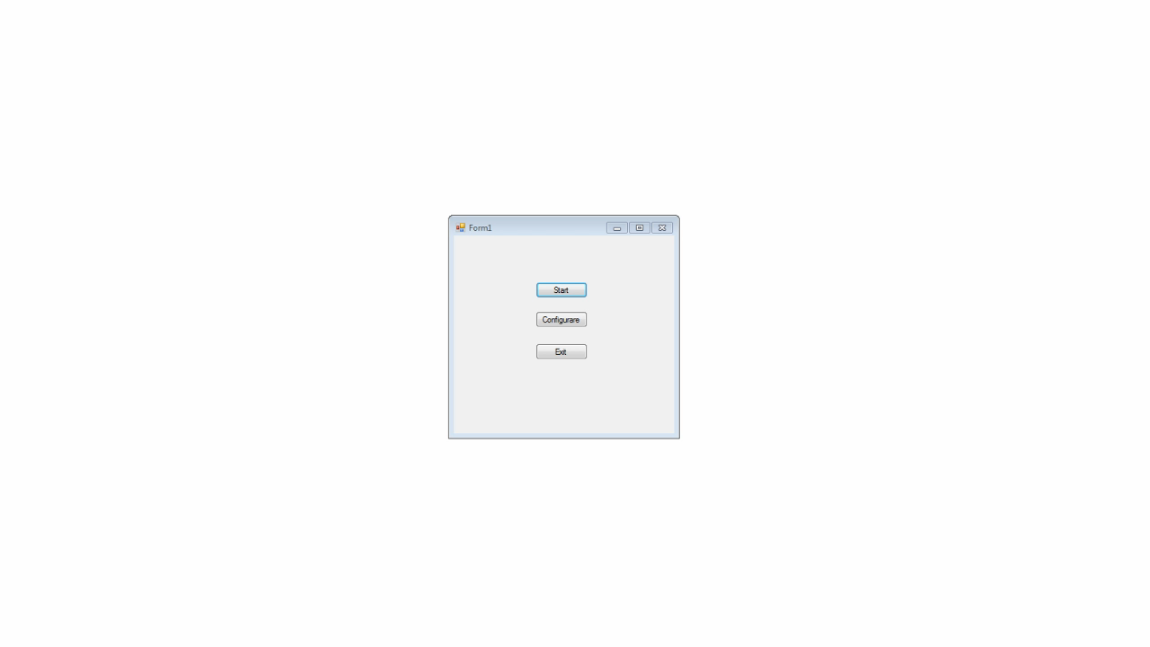

Slide 6
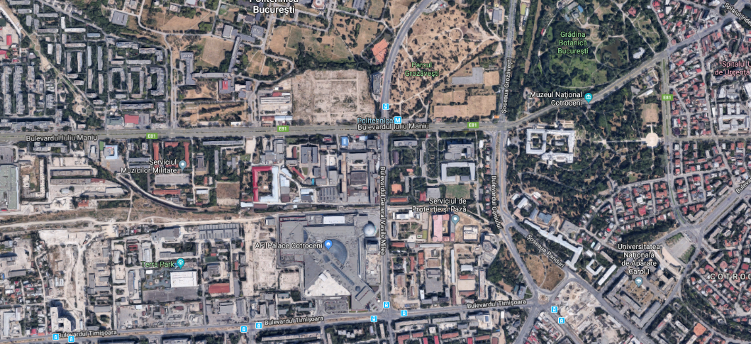
Ce urmeaza:

Slide 7
Bibliografie:
https://stackoverflow.com/
https://docs.microsoft.com/en-us/dotnet/csharp/programming-guide/
https://www.geeksforgeeks.org/greedy-algorithms-set-6-dijkstras-shortest-path-algorithm/
Informatica intensive : manual pentru ciclul superior al liceului : clasa a XI – a, Autori : Vlad Hutan, Tudor Sorin

